Slide 1


网页的秩序者
——列表标签

Slide 2

目录
01
项目背景
03
项目练习
02
列表标签介绍
04
兴趣作业

Slide 3

PART.1
项目背景

Slide 4

项目背景
建军86周年之际，江西省人民政府委托江西云端科技有限公司制作党的专题公告，要求半天内完成公告列表页，要求列表页每页有10条数据。
项目
背景

Slide 5
PART.2
列表标签介绍

Slide 6
列表标签介绍
<dir><li></li></dir>定义目录列表
04
Keyword
03
<dl><dt></td><dd></dd></dl>
自定义列表
Keyword
<ol><li></li></ol>有序列表
02
Keyword
01
<ul><li></li></ul>无序列表
Keyword

Slide 7
PART.3
项目练习

Slide 8
项目练习
丹心从来系家国
人民论坛：“危急时刻，又见遍地英雄”
深入学习贯彻新时代党的组织路线 扎…
思想纵横：社会治理须坚持共建共治共享
新知新觉：贯彻落实好新时代党的组织…
开启建设教育强国历史新征程
治理者说：以基层党建引领社会治理创新
争做贯彻新时代党的组织路线的表率
大兴调研究之风要念好严、准、实三字经
扶贫手记：用好电商平台为村民增收
扶贫手记：关键是找准发展路子
思想纵横：在抗击疫情中淬炼中国精神
打好四张牌 建强“红管家”——安徽…
“工作队走了 咱也有信心干好”
甘肃东乡县实行干部驻村包抓 “加把…
一村一名党建专职宣传员
01
02
03
04

Slide 9
PART.4
兴趣作业

Slide 10
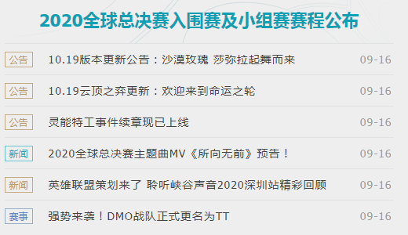
兴趣作业
采用四种定义方式完成左侧列表
10.19版本更新公告：沙漠玫瑰 莎弥拉起舞而来
10.19云顶之弈更新：欢迎来到命运之轮
灵能特工事件续章现已上线
2020全球总决赛主题曲MV《所向无前》预告！
英雄联盟策划来了 聆听峡谷声音2020深圳站精彩回顾
强势来袭！DMO战队正式更名为TT

Slide 11
THANK YOU

